Slide 1
20161221 耶夜狂歡 郎財女貌金有緣

Slide 2
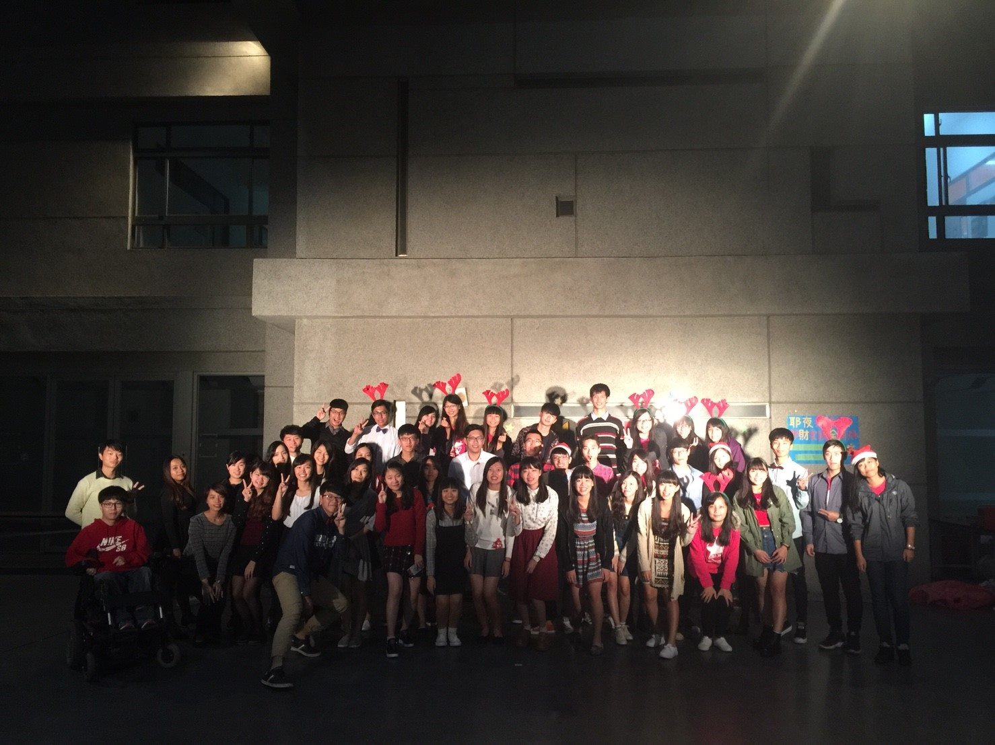

Slide 3
